Slide 1
Data Structure
复旦大学软件学院

Slide 2

课程群
Notes:
各位同学，大家如果还没有入群的，可以扫左边的二维码入课程微信群，课程答疑在这个地方。

Slide 3
Lecture 1
课程介绍

Slide 4
Who
姓名 |  | Email
教师 | 朱东来 | zhudl@fudan.edu.cn
助教 | 覃逸成 | 23210240424@fudan.edu.cn
 | 于海涛 | 24210240385@fudan.edu.cn
Notes:
先自我介绍下，我叫朱东来，从软院创立以来，从00级开始，是软件学院最早上程序设计和数据结构的老师，后来转向专上Web，现在又继续上数据结构了
下面是本学期的两位帅哥助教，他们也在微信群中。
注意：大家如果对于课程本身有什么建议和意见，欢迎直接和我联系；如果对TA有什么意见，也可以跟我说；如果做PJ过程中碰上什么具体技术问题，对不起，请直接与TA联系。也就是说，我只负责解答面上问题，而不是技术细节。此外，如果大家愿意聊聊人生，聊聊行业，倒是随时欢迎。

Slide 5
When & Where
授课
  周一下午6、7、8节
  H6101
实验
  周二上午1、2节
  逸夫楼202
网上平台
  elearning：主站；PPT和课程参考资料；讨论区
  微信群：答疑、讨论
Notes:
目前这个阶段，对大家来说核心是网上平台渠道
根据学校的要求，网上平台有多个。首先按照要求，elearning是主站，老师必须将所有的PPT、视频和课程资料放在上面，同时也鼓励大家通过其讨论区进行讨论；微信群我们用于课程的答疑讨论。根据学校要求，我们会在上课时间段内守在群里，大家有什么问题可以问。
总之，鼓励大家在elearning的讨论区提问，这样可以避免在群里信息被冲掉，也可以减轻TA的负担，而且问题和回答大家都能看到。

Slide 6
Why
计算机学科的基础
面试和考研的核心
计算思维和认知模式的改进

Slide 7
What
宏观的视角
宽广的视野
完整的体系
实际的应用

Slide 8
评分
A非常困难，需要额外努力
F非常困难，需要屡交白卷
Lab 15
Project 20
Midterm 15（中文）
Final 50（中文）
——————————
100
Notes:
课程的学习和考核是持续的，光靠期末突击是不行的。
再次重复：学习是为了自己，是自主性学习，课堂学习和成绩是下限……

Slide 9
学习内容展望
基本概念（Concepts）
线性表、栈和队列（List、Stack、Queue）
树（Tree）
图（Map）
查找（Search）
排序（Sort）
高级话题*（Advanced Topic）
Notes:
我们会从基本数据结构和基本算法动作两个角度入手展开课程，然后视进度而言看展开那些高级话题

Slide 10
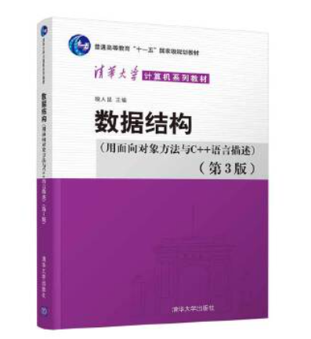
参考教材
数据结构（面对对象方法与C++语言描述）
  殷人昆
  清华大学出版社
  2021年9月
Notes:
学院部分教师认为这本书比较好，也是国内考研的主要参考教材之一。
缺点是理论内容偏多。

Slide 11
参考书籍及挑选
四类参考书籍
  入门类
  参考类
  应用类
  综述类
Notes:
Web学习非常重要的一点就是内容广泛，技术升级换代快；因此自己寻找资源，评估资源，快速学习能力非常重要
对于每个技术而言，可能最好有三方面的图书或者资料：语法学习类，（属性）参考类（或者说参考手册类），应用类或者说最佳实践类；此外还有不针对具体技术的综述类
我们后面所有提到的书籍均提供英文电子版，如果有中文版电子版尽可能提供，顺便提供核心书籍的相关代码。
（知识产权问题：作为知识工作者，应尽量尊重知识产权，买正版书；作为教育，鼓励大家帮我提供最新版的电子版，帮助大家学习）

Slide 12
参考书籍及挑选
作者
  Bjarne Stroustrup、Stanley B. Lippman、Scott Meyers、Bruce Eckel、Stephen Prata、侯捷、潘爱民
  Donald E. Knuth、Thomas H. Cormen、Robert Sedgewick、Mark Allen Weiss
出版社
  Pearson Education（Addison-Wesley）、（Packt、Oreilly）
Jolt大奖
Notes:
选书，首选作者，其次是系列，再次是出版社。
另外历史上，Jolt大奖是图书质量的有力佐证，相当于计算机图书的奥斯卡（可惜已经没有了，但是历史得奖的作者、图书和系列还是可以参考的）

Slide 13
参考书籍及挑选
国外出版社
  Addison-Wesley：C++出版的传统王者
国内出版社
  机械工业出版社、电子工业出版社、人民邮电出版社、中国电力出版社

Slide 14
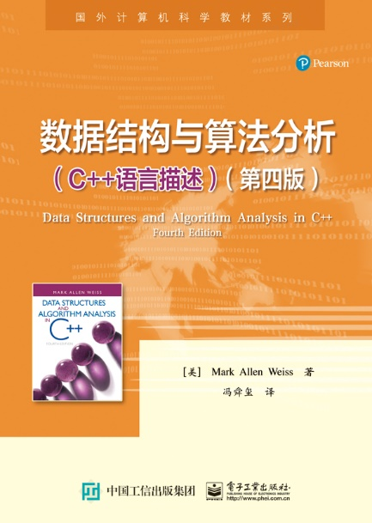
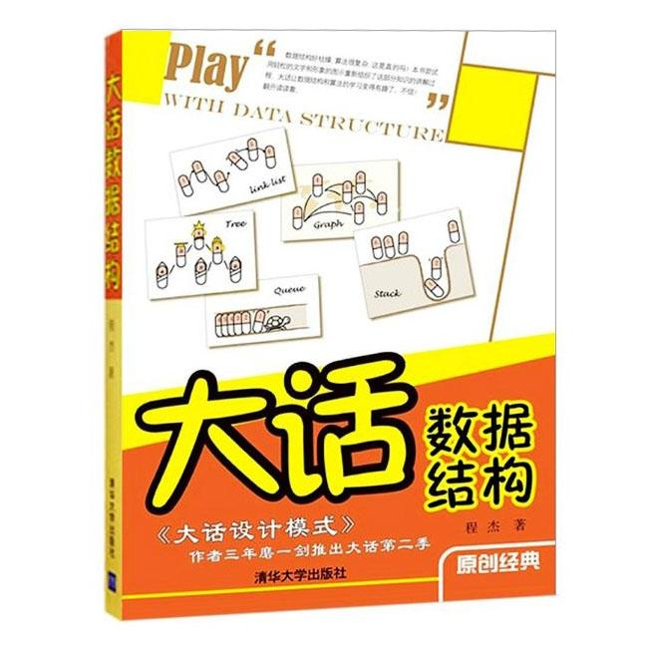
参考书籍
Notes:
左边这本书的缺点是C++细节太多，试图体现现代C++思想下的工程编程实践，但影响了对数据结构的专注

Slide 15
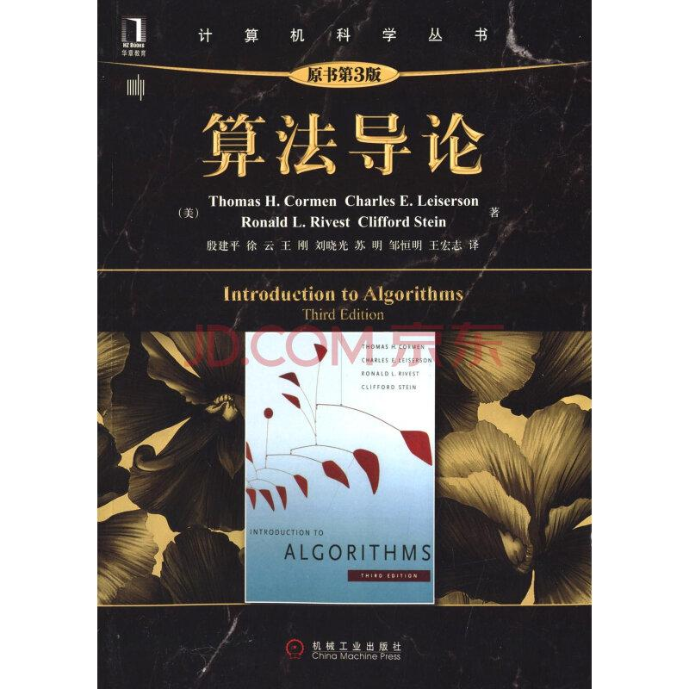
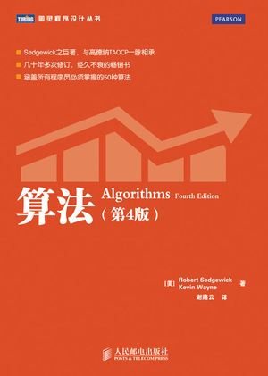
参考书籍

Slide 16
Q & A

